Slide 1
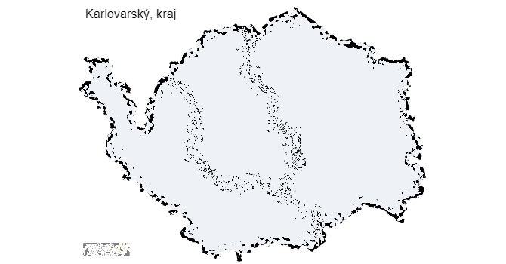
KONFERENCE
Karlovy Vary
7.6.2022

Slide 3
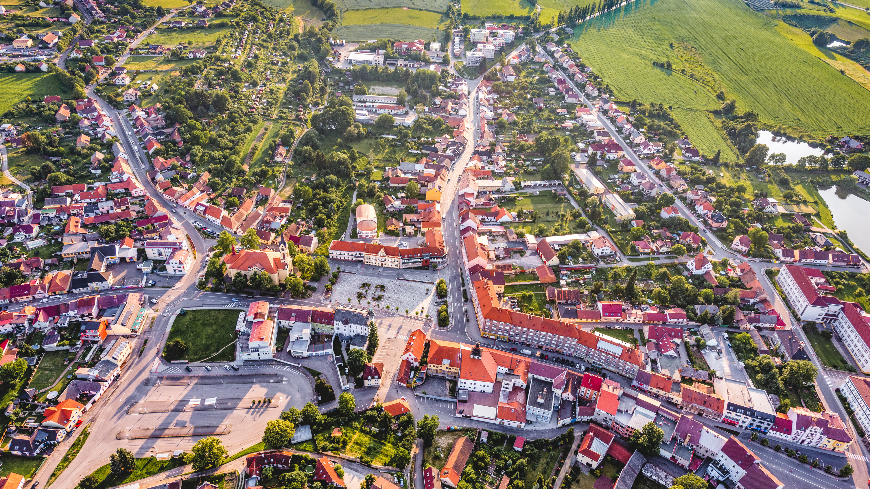

Slide 5
Chytrá lavička
Selský rozum

Slide 6
Vize
Strategické plánování
Inovace
Data
Vztahy
Produkty
Služby
Procesy
Technologie
Obchodní modely

Slide 7
Strategie SMART
Strategie doprava a veřejný prostor
Strategie městské zeleně
Strategie kultura, sport, cestovní ruch
Strategie tepelného hospodářství
Strategie podnikání, podnikatelský park
Energetický management
Strategie odpadového hospodářství
SUMP Up pro města do 50000
Strategie podpory aktivní mobility
Strategie bezpečnosti prochodce a seniory
Strategie smršťování měst
Mezinárodní projekty
Územní plánování a strategie města

Slide 8
Multimodální uzel
Pozemky pro bydlení
Cyklostezka
Podnikatelský park
Flowbox
Půjčovna elektrokol
Změna palivové základny
Data
Support

Slide 9
Neinvestiční projekty obcí a měst,
jsou ve skutečnosti tou největší investicí

Slide 10
Děkuji za Vaši pozornost
Vít Král
mobil: +420 7750292951 email: kral@zivemilevsko.cz

